Slide 1



Trường tiểu học Phan Bội Châu
MÔN TIẾNG VIỆT BỘ KẾT NỐI TRI THỨC VỚI CUỘC SỐNG
BÀI 77: OAI, UÊ, UY
GIÁO VIÊN: NGUYỄN THỊ THU
LỚP 1C

Slide 2








học toán
tóc xoăn
nhọn hoắt
hoạt hình
Cùng mở hộp quà
hoa xoan
bé ngoan
thoăn thoắt
loắt choắt
giàn khoan
khởi động

Slide 3

BÀI 77:
oai uê uy

Slide 4

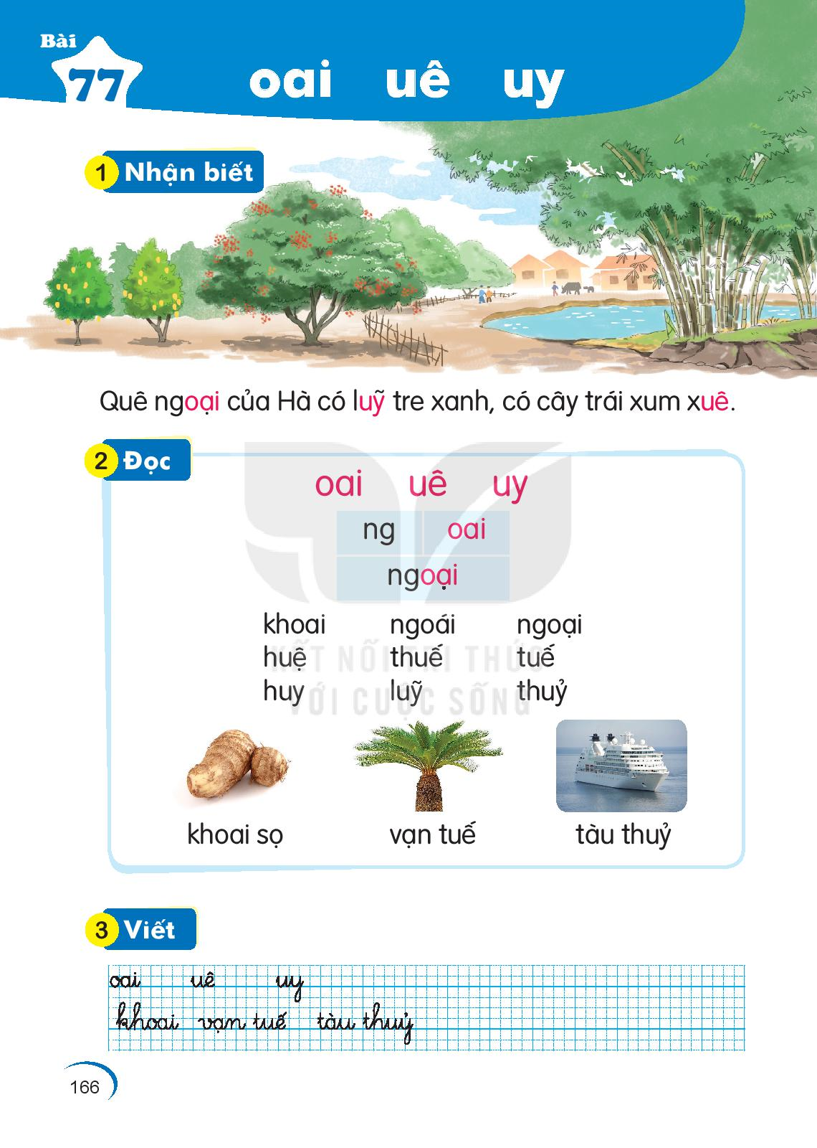

Slide 5

oai
uê
uy

Slide 6
oai
uê
uy
ng
oai
ngoại

Slide 7



Ai nhanh hơn?
ghép tiếng:
Âm, vần tiếng với
oai uê uy

Slide 8
oai
uê
uy
ng
oai
ngoại
khoai
ngoái
ngoại
huệ
thuế
tuế
huy
luỹ
thuỷ

Slide 9

Thư giãn nhé

Slide 10
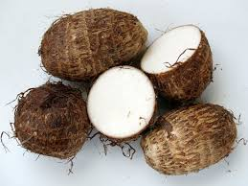
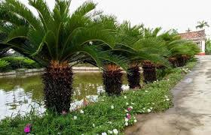

khoai sọ
vạn tuế
tàu thuỷ

Slide 11
oai
uê
uy
ng
oai
ngoại
khoai
ngoái
ngoại
huệ
thuế
tuế
huy
luỹ
thuỷ
khoai sọ
vạn tuế
tàu thuỷ

Slide 12
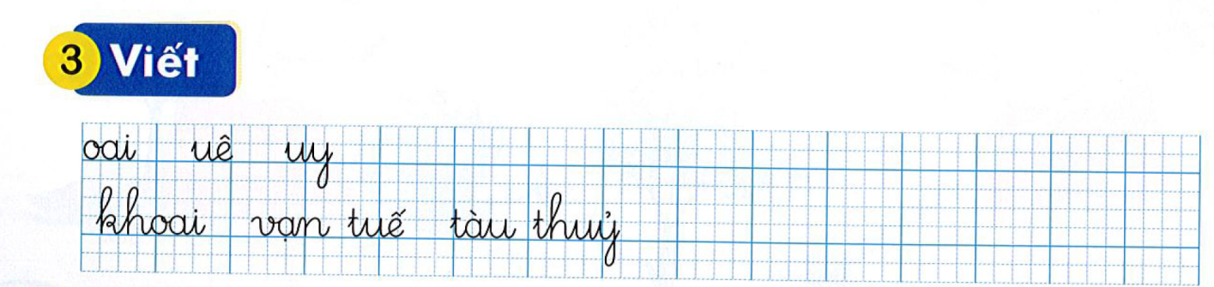

Slide 13
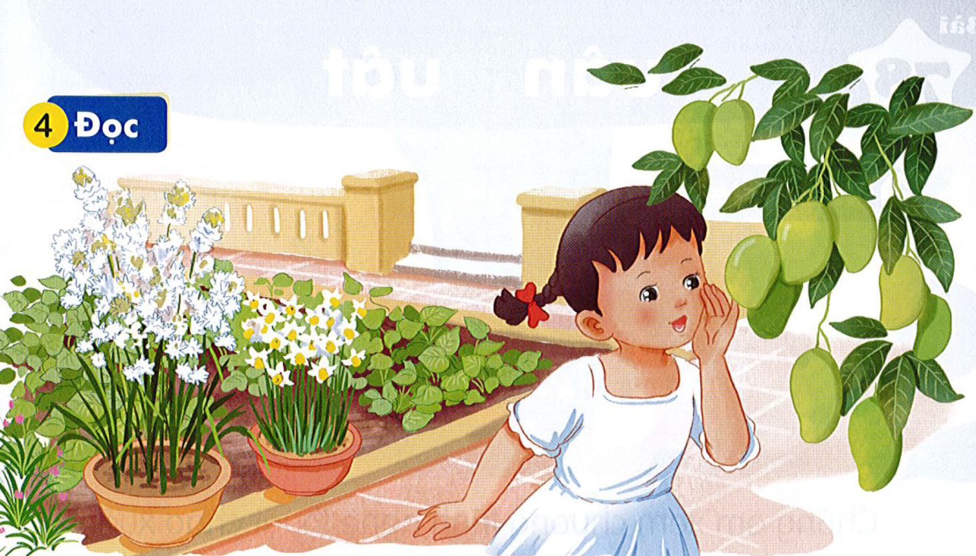
Hà vui đùa với cây trong vườn như thế nào?
Vườn nhà Hà có những cây gì?
Ngày nghỉ Hà làm gì?
Ngày nghỉ, Hà thoải mải vui đùa với hoa trái vườn nhà. Hà thì thầm với cây xoài lúc lỉu quả. Hà cúi trêu đám dây khoai lang đang bò trên mặt đất. Em cùng gió nô giỡn bên những bông huệ trắng. Em đưa tay vuốt ve những cánh thuỷ tiên đang thi nhau khoe sắc.

Slide 14
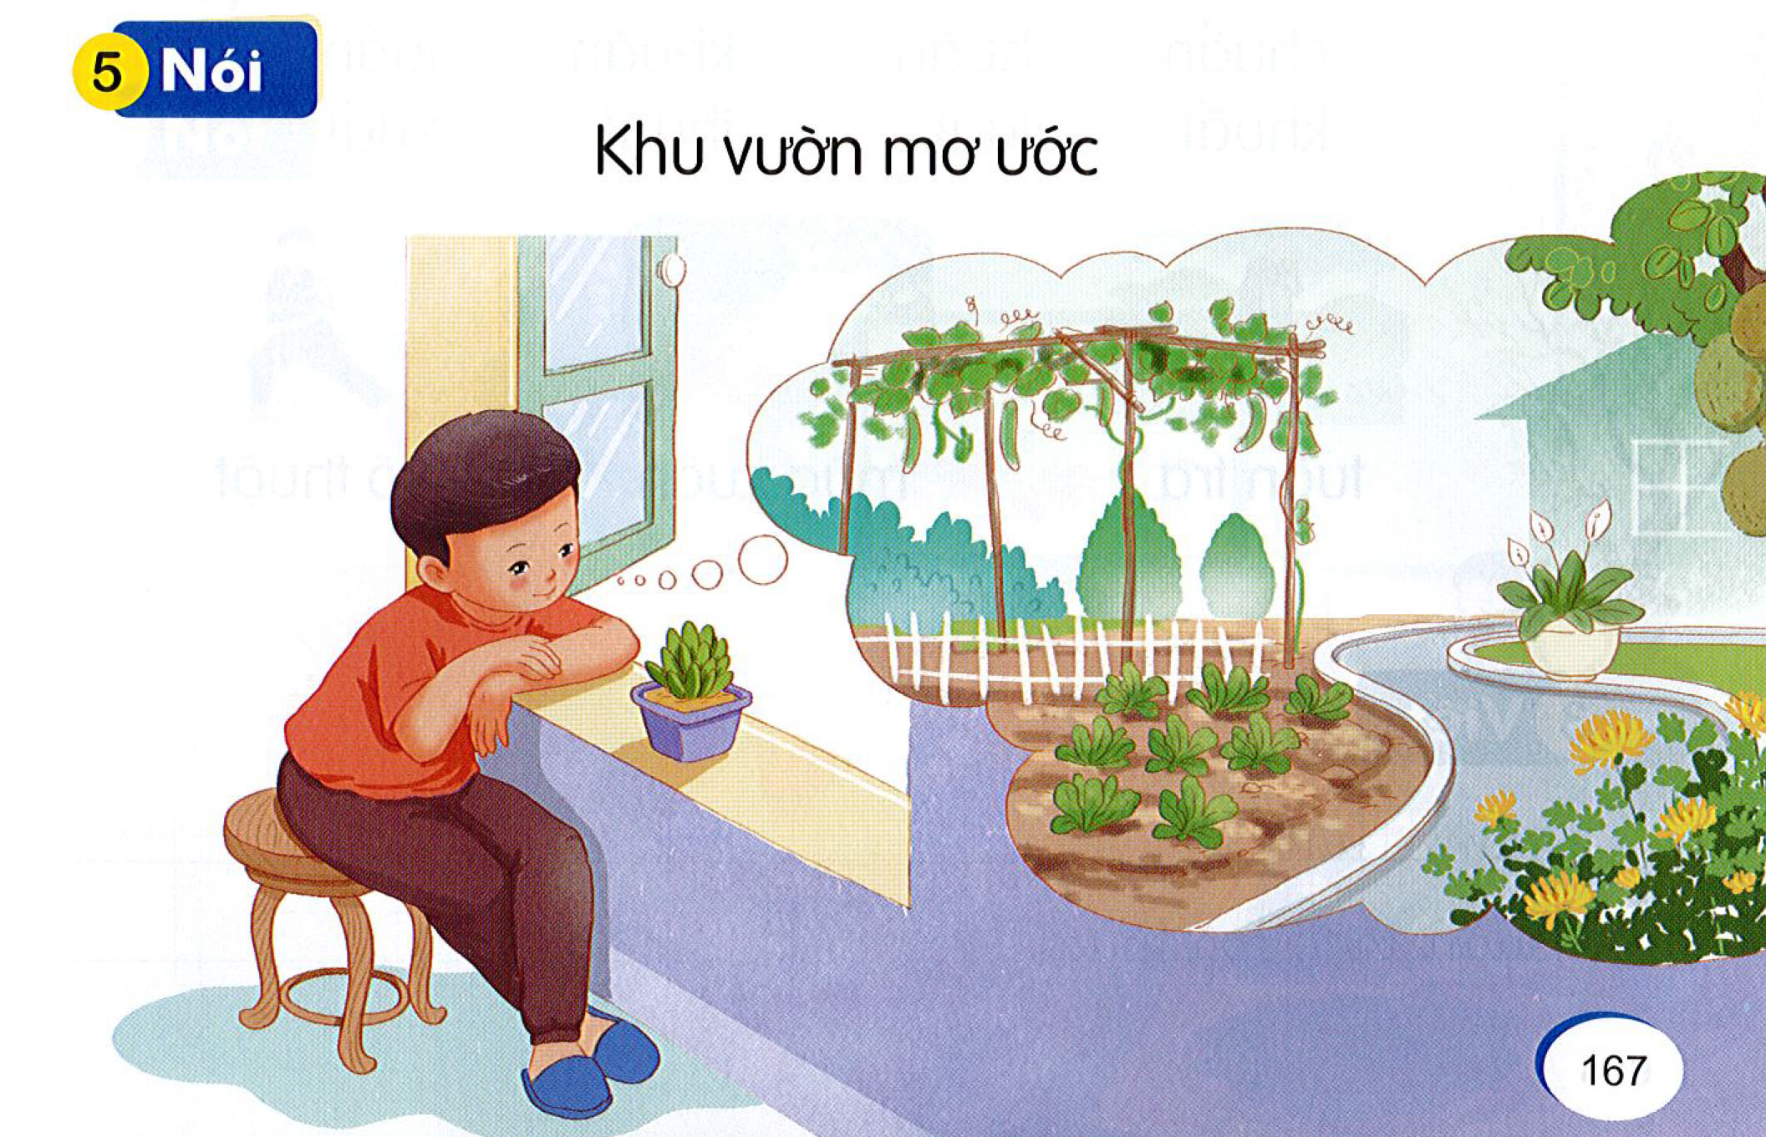
Nhà em có vườn không?
Vườn nhà em có những cây gì?
Nếu có một khu vườn riêng của mình, em muốn trồng cây gì trong khu vườn đó?

Slide 15
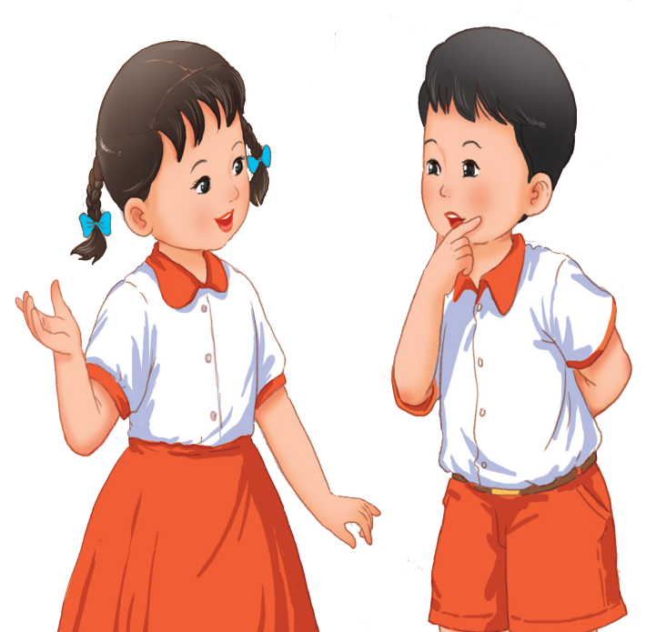
CỦNG CỐ
BÀI HỌC
Tìm thêm một số từ ngữ có vần oai, uê, uy . Đặt câu với mỗi từ ngữ đó.

